Slide 1

МИНОБРНАУКИ РОССИИ
Федеральное государственное бюджетное образовательное учреждение
высшего образования
«МИРЭА – Российский технологический университет»
РТУ МИРЭА
Институт информационных технологий
Проектная работа по Java:
Игра «Prodam Garage»
Студенты группы ИКБО-10-21:
Таран Д. Громыхалин М.
Захаров М. Балахонцев Н.
1

Slide 2

Цель игры
Поначалу ваша цель — это просто иметь достаточно денег на существование. Наёмная работа отчасти решает эту проблему. Но в будущем необходимо подключать новые источники дохода, высвобождать под них время
Высшая цель и логическое завершение игры — достижение выбранной мечты, заработать миллион.
2

Slide 3

Запуская приложение пользователь попадает в главное меню игры.
При нажатии кнопки «Новая игра» запустится новая игровая сессия, параметры игры будут установлены по умолчанию.
Кнопка «Продолжить» запустит последнюю игровую сессию, используется автосохранение после каждого игрового хода
«История» открывает список завершенных игровых сессий с финальной статистикой
3

Slide 4
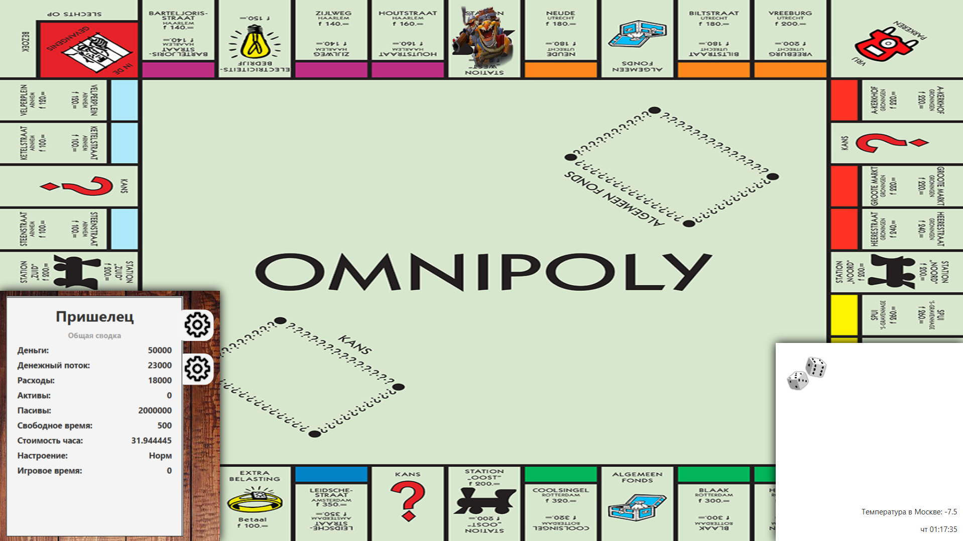
Фигурка игрока
Новый ход
4
Информация

Slide 5
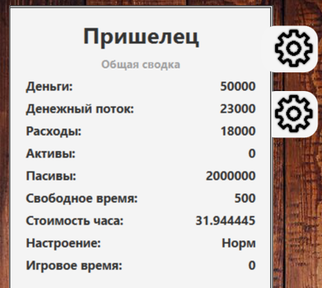
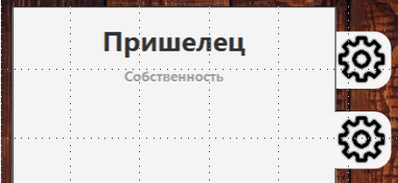
В левом нижнем углу экрана расположено балансовое окно, содержащее основную информацию об игровом процессе. Он помогает разобраться в движении денег и времени
С помощью кнопок «шестеренка» можно переключаться на информацию о собственности игрока
5

Slide 6

Дальше игрок поочередно ходит. Бросив кубик наш главный герой перемещается по полю и может столкнуться с определёнными событиями
Первое – выбор действия
6

Slide 7
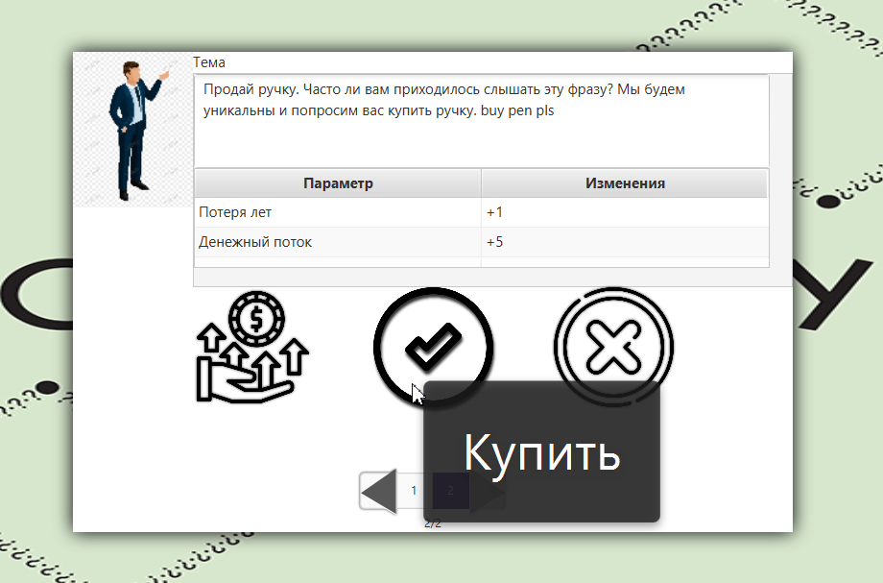
Business
Разумно иметь несколько источников дохода. Имея постоянную работу, игрок может начать свой бизнес. Это требует к себе внимание, а значит, свободное время. Можно приобрести за наличные или взять в кредит. Важно помнить, что любой бизнес связан с риском
7

Slide 8
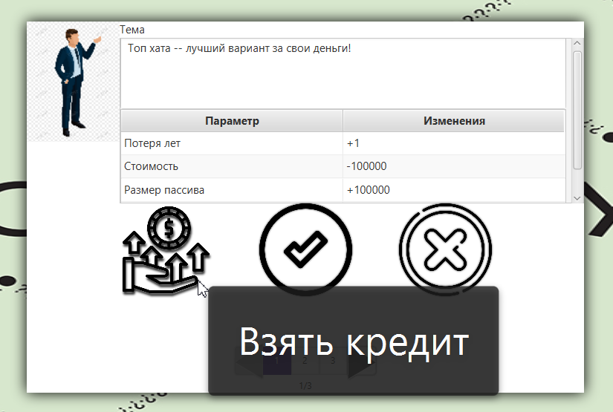
Apartment
Жилая и нежилая недвижимость, сдаваемая внаём, тоже довольно надёжный источник дохода. Не требует большого количества времени. Плюс это хорошее капиталовложение, за счёт чего увеличивается размер пассива игрока
8

Slide 9
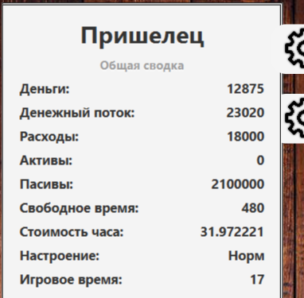
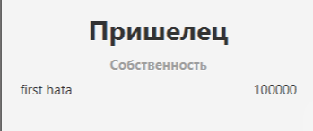
Apartment
После покупки недвижимости меняются игровые параметры, обновляется окно «собственность»
Недвижимость позволяет зарабатывать деньги на аренде и перепродаже с минимальными вложениями времени, хоть с меньшей рентабельностью, чем бизнес.
9

Slide 10

Education
Обучение – это возможность существенно улучшить свои навыки и стать эффективнее. Делится на три группы: высшее образование, краткосрочные семинары, и тайм-менеджмент.
10

Slide 11
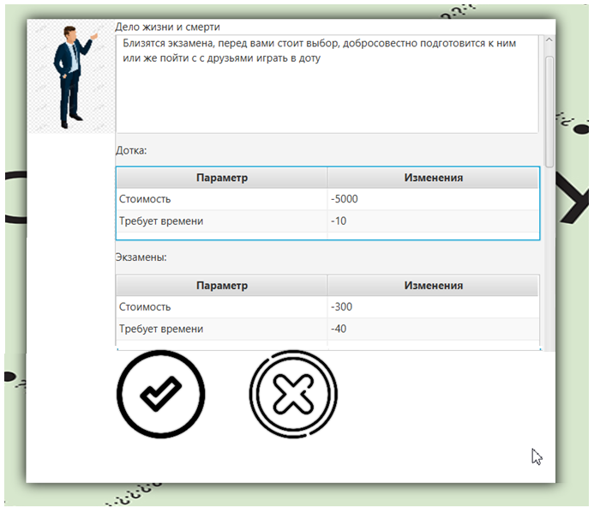
Событие
На этой клетке вы узнаете о происходящих событиях, например выигрыш в лотерею или ограбление
Иногда сталкиваетесь с разными ситуациями, где вы можете сами принимать решения как действовать.
Ваш выбор может как повлиять на исход, так и оказаться бесполезным.
11

Slide 12
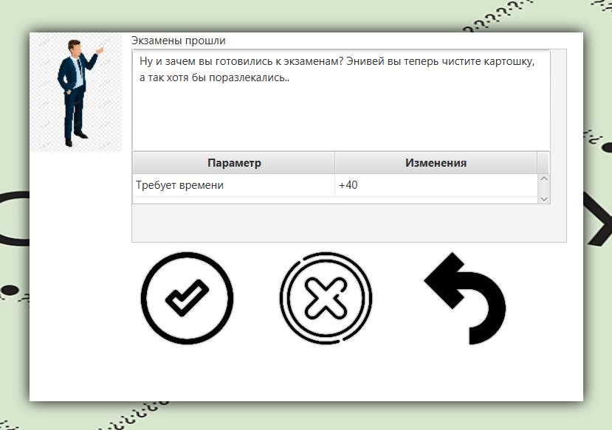
Так, спустя несколько ходов вы узнаете, что для события «экзамены» нет положительного исхода. Кто знает, может потраченное время на подготовку поможет вам в будущем.
В других случая вы можете выбраться положительный исход получив дополнительные навыки или денежные средства
12

Slide 13
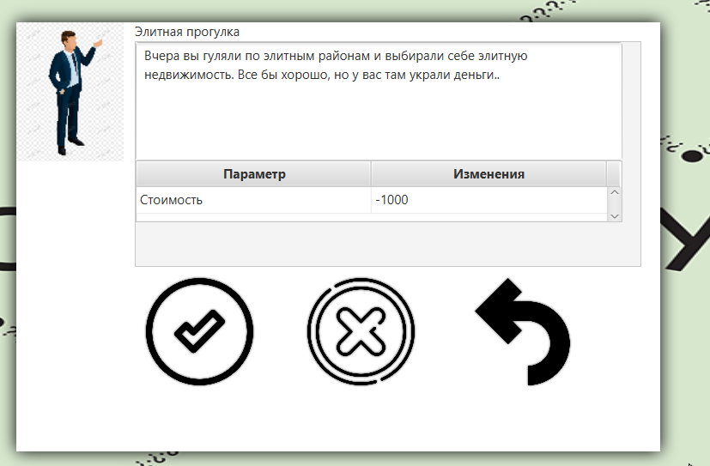
Порой игрока просто ставят перед фактам сообщая хорошую или плохую новость. В данном случае событие «Элитная прогулка» вызвано просмотром недвижимости. Каждое событие происходит с определенной вероятностью, на которую игрок может косвенно повлиять
13

Slide 14
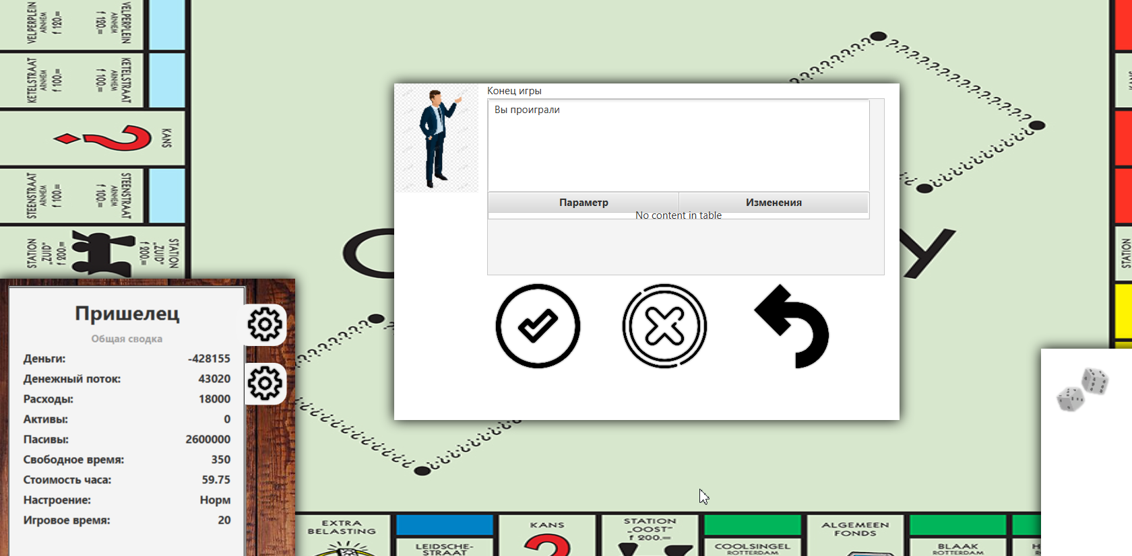
Банкротство
Если ваш денежный поток отрицателен (то есть расходы превышают доходы), рано или поздно это приведёт вас к банкротству!
Это второй возможный финал игры.
14

Slide 15
МИНОБРНАУКИ РОССИИ
Федеральное государственное бюджетное образовательное учреждение
высшего образования
«МИРЭА – Российский технологический университет»
РТУ МИРЭА
Институт информационных технологий
Проектная работа по Java:
Игра «Prodam Garage»
Студенты группы ИКБО-10-21:
Таран Д. Громыхалин М.
Захаров М. Балахонцев Н.
15

